Slide 1


MenSI - Mentorstvo za unaprjeđivanje škole
Sjednica učiteljskog vijeća
OŠ Trilj, 5.10.2021.
Koordinator: Ivana Marić Zerdun

Slide 2
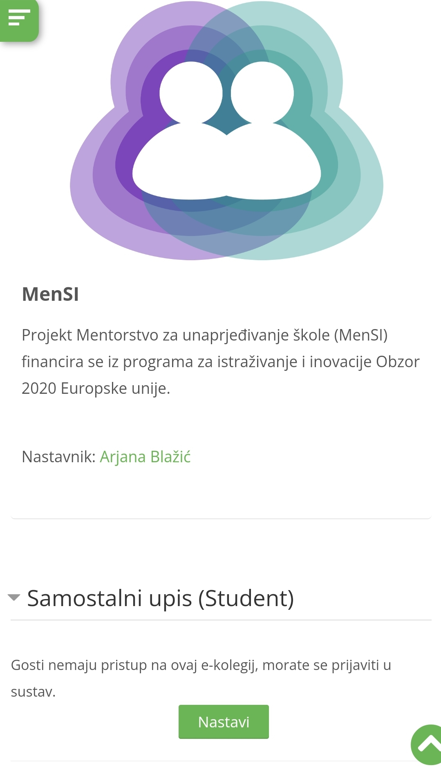
O projektu
Projekt Mentorstvo za unaprjeđivanje škole (MenSI) aktivnost je koordinacije i podrške.
28 mjeseci (od studenoga 2020. do veljače 2023.)

Slide 3
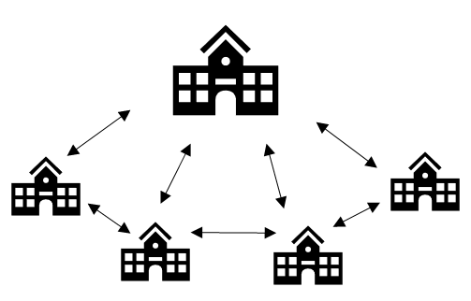
Mentorstvo škola-školi
Mentorstvo škola-školi obuhvaća sveobuhvatnu, aktivnu suradnju između dvije ili više ustanova u specifične svrhe poput:
profesionalnog razvoja,
prevladavanja izolacije ili
sveukupnog napretka škole.

Slide 4
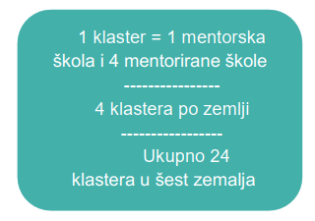

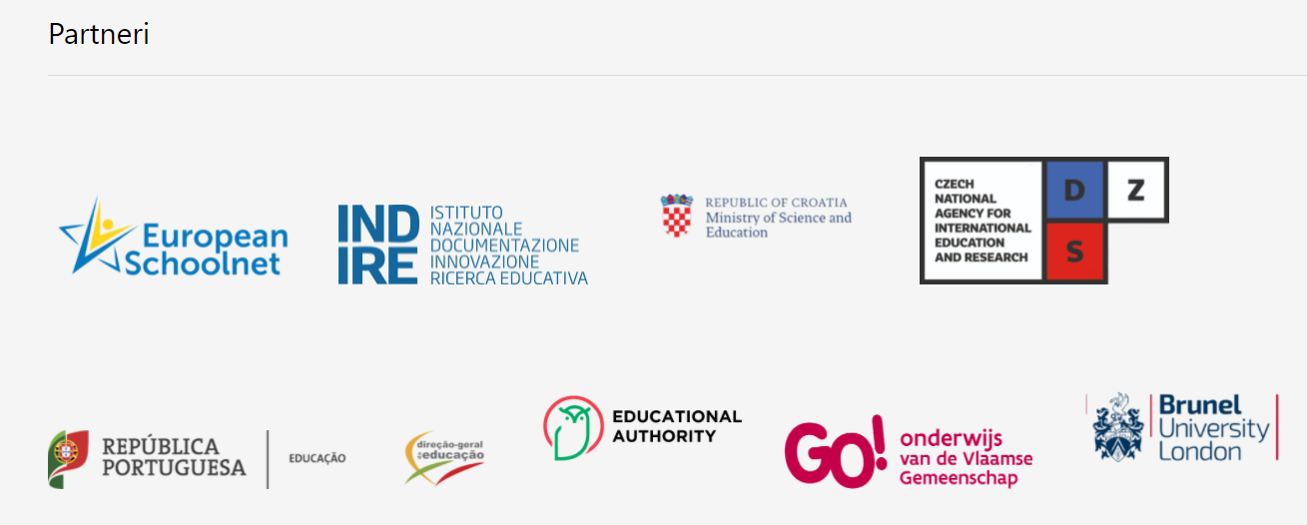
MenSI škole
Mentorske škole su one koje su vrlo posvećene inovativnom korištenju IKT-a u školi u učenju, poučavanju, profesionalnom razvoju i administraciji i koje imaju iskustva u tome.
Mentorirane škole su one škole u kojima se IKT još uvijek ne koristi sistematski u cijeloj školi ali postoji jaka motivacija i interes za daljnji razvoj.
Sudionici 6 zemalja: Belgija-Flandrija, Hrvatska, Češka, Mađarska, Italija, Portugal.

Slide 5
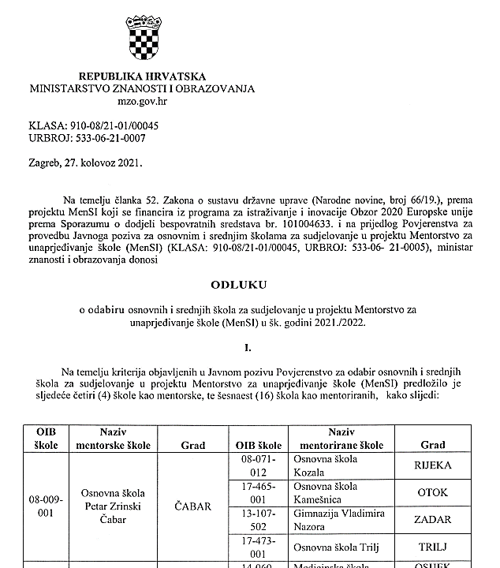
Naš klaster u okviru projekta

Slide 6
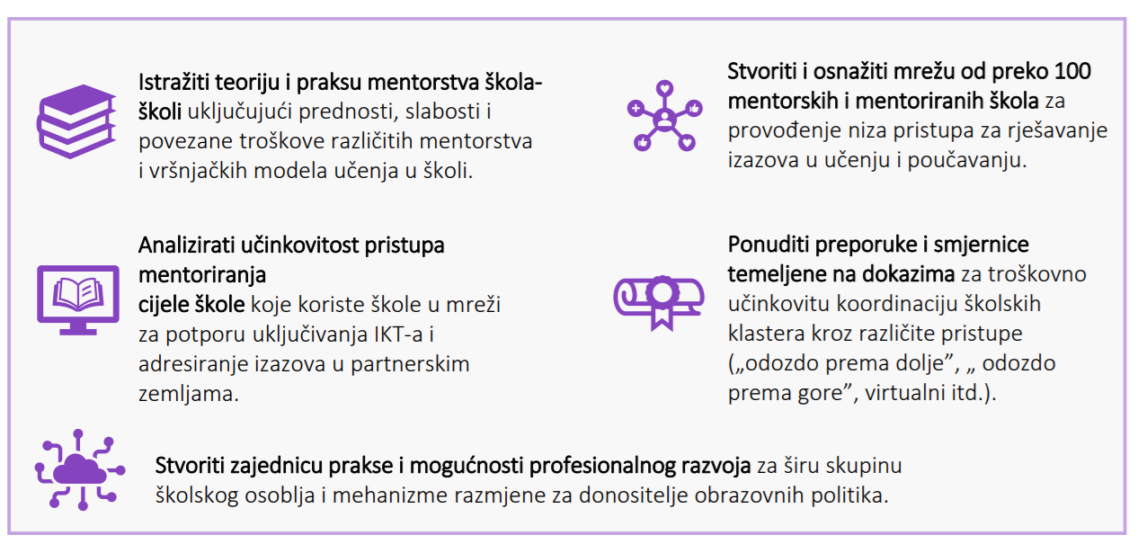
Ključni ciljevi projekta MenSI su:

Slide 7
Koristi mentorirane škole uključuju:
● Učenje o mentorstvu škola-školi i o tome kako ga provesti u praksi.
● Dijeljenje prakse i stručnog znanja sa školama i nastavnicima unutar vašeg
klastera, zemlje i Europe o tome kako uspješno uključiti korištenje tehnologije
u poučavanje i učenje na razini cijele škole.
● Dodatno bavljenje specifičnim temama koje se temelje na prioritetima
obrazovne politike u vašoj zemlji te dobivanje konkretnih savjeta od
Nacionalnog koordinatora i/ili ostalih škola sudionica u projektu.
● Članstvo u Zajednici prakse na nacionalnoj i Europskoj razini, s ciljem razmjene
ideja i primjera metodologija, aktivnosti i sadržaja.
● Korištenje kolaborativnog modela razvoja škole.

Slide 8
Koristi mentorirane škole uključuju:
● Sudjelovanje u aktivnostima profesionalnog razvoja, primjerice webinarima i
radionicama (online i uživo), kako na nacionalnoj tako i na europskoj razini.
● Dobivanje povratne informacije o praksi u školama kroz aktivnosti ocjenjivanja
i promatranja koje se provode u okviru projekta, a koje se mogu uključiti u
strategije budućeg razvoja škole.
● Davanje doprinosa rezultatima projekta, poput MOOC-a³, preporuke i
smjernice usmjerene na druge škole i donositelje politika.
● Uloga pionira mreže koji će angažirati druge škole i zemlje nakon pilot-
razdoblja.

Slide 9
Aktivna uključenost škole
Važno je da škole sudionice u projektu MenSI ostanu aktivno uključene i motivirane tijekom cijelog projekta.
Posebice bi škole trebale:
1. Pratiti smjernice i upute Nacionalnog koordinatora za MenSI, ali isto tako i djelovati proaktivno kako bi se najbolje prakse u mentorstvu koristile na razini cijele škole.
2. Nominirati barem jednog entuzijastičnog i motiviranog Školskog koordinatora za projekt.
3. Inkorporirati MenSI u plan razvoja škole i dijeliti informacije o napredovanju, dokaze i ishode s cijelom školskom zajednicom.
4. Izvršiti samoprocjenu škole na osnovu SELFIE alata i podijeliti rezultate s organizatorima (prema zadanim uputama).

Slide 10
Aktivna uključenost škole
Važno je da škole sudionice u projektu MenSI ostanu aktivno uključene i motivirane tijekom cijelog projekta.
Posebice bi škole trebale:
5. Razmotriti fleksibilne načine pomoću kojih nastavnici mogu sudjelovati na nacionalnim sastancima/radionicama i posjetima školama (virtualno ili na lokaciji) kao i mogućnosti za međunarodno profesionalno usavršavanje i razvoj (primjerice, na način da se ostavi dovoljno vremena bez obveze držanja nastave).
6. Potaknuti nastavnike da aktivno sudjeluju u Zajednici prakse u okviru projekta MenSI na nacionalnoj i europskoj razini.
7. Biti domaćin posjetima školi radi praćenja izvođenja nastave ako se to zatraži i podržavati sve druge eventualne aktivnosti evaluacije (primjerice ankete/intervjue na daljinu).

Slide 11
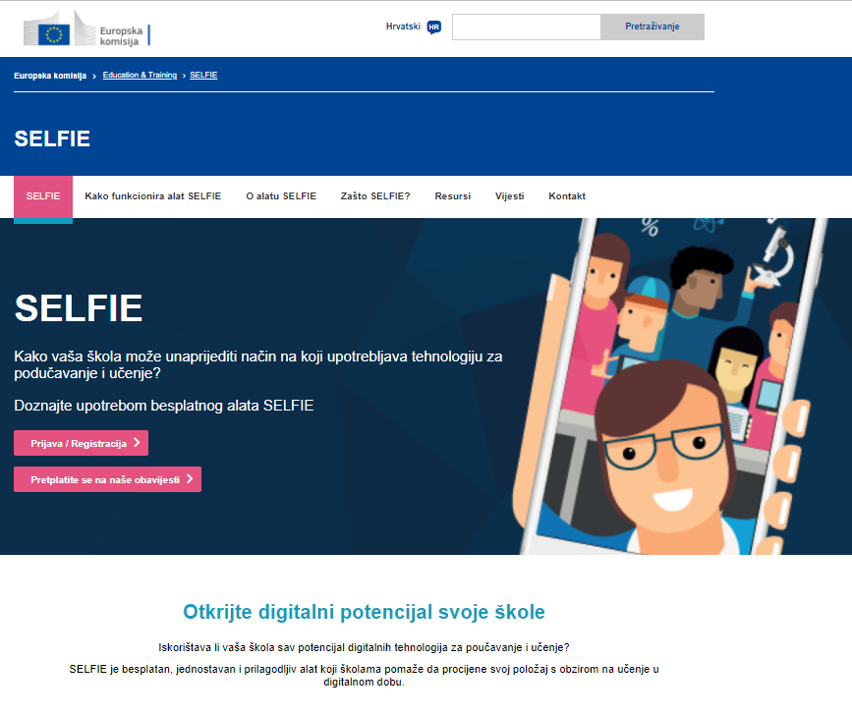

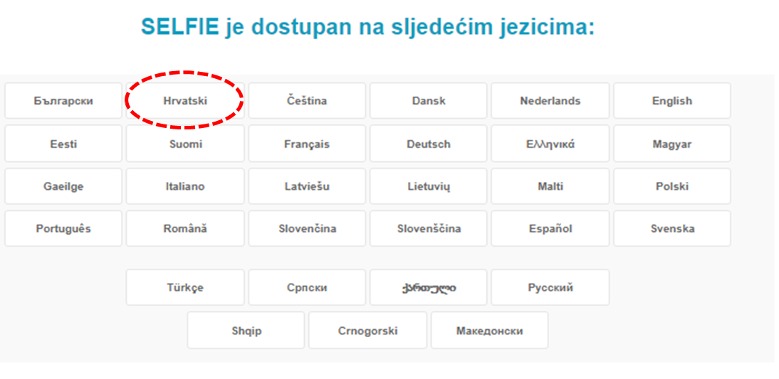

Evaluacija I.
SELFIE
(aplikacija)
Na početku projekta:
Popuniti upitnik trebaju: ravnatelj, učitelji, učenici.
Na kraju projekta:
Popuniti upitnik trebaju: ravnatelj, učitelji, učenici.
SELFIE | Education and Training (europa.eu)

Slide 12





Evaluacija II.
- informacije o mentorskim aktivnostima (uspjesi i izazovi)
- online dnevnik (provedene aktivnosti i lekcije)
- materijali (prema izboru) s platforme Future Classroom Lab (poveznica: https://fcl.eun.org/)
- online anketa i intervju
- posjet i promatranje mentorskih škola (od BUL-a)*
- privole za pristanak učitelja, učenika i roditelja
* BUL - Brunel University London

Slide 13
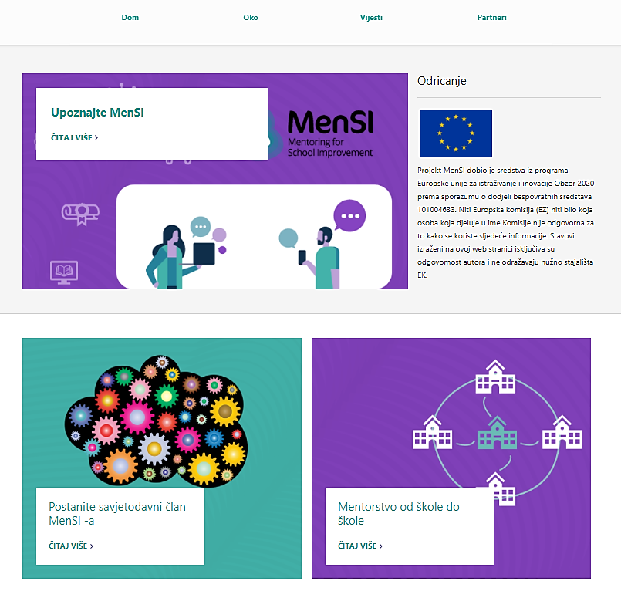
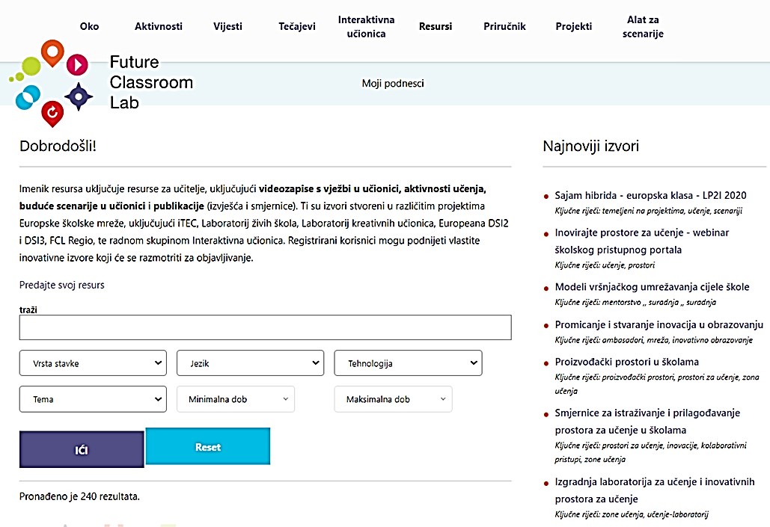
Materijali - platforme
https://mensi.eun.org/
https://fcl.eun.org/directory

Slide 14
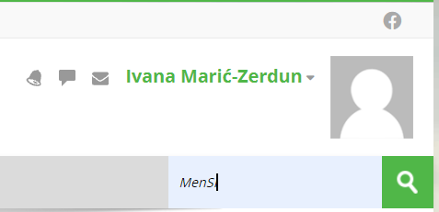

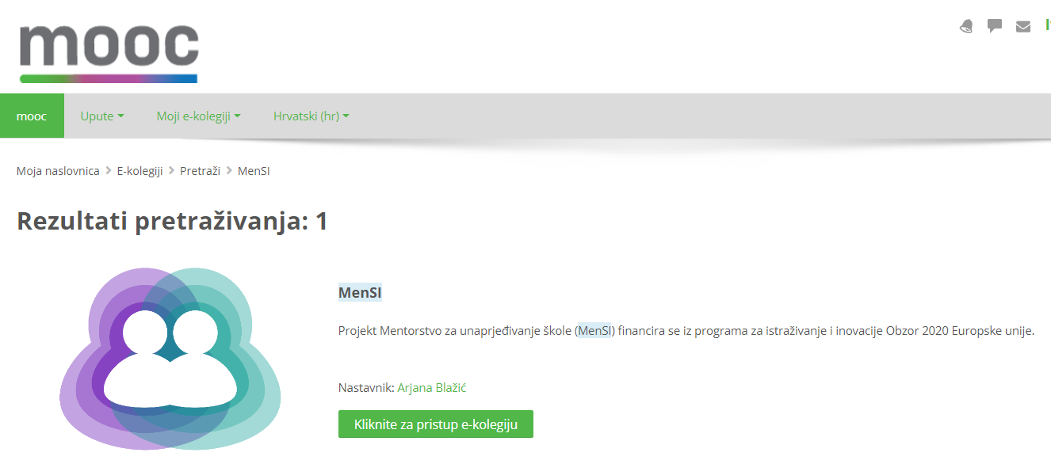
Loomen
Molimo Vas da se koristeći svoje AAI identitete (korisničke adrese s domenom @skole.hr) registrirate za sudjelovanje putem poveznice: https://mooc.carnet.hr/enrol/index.php?id=3128.

Slide 15
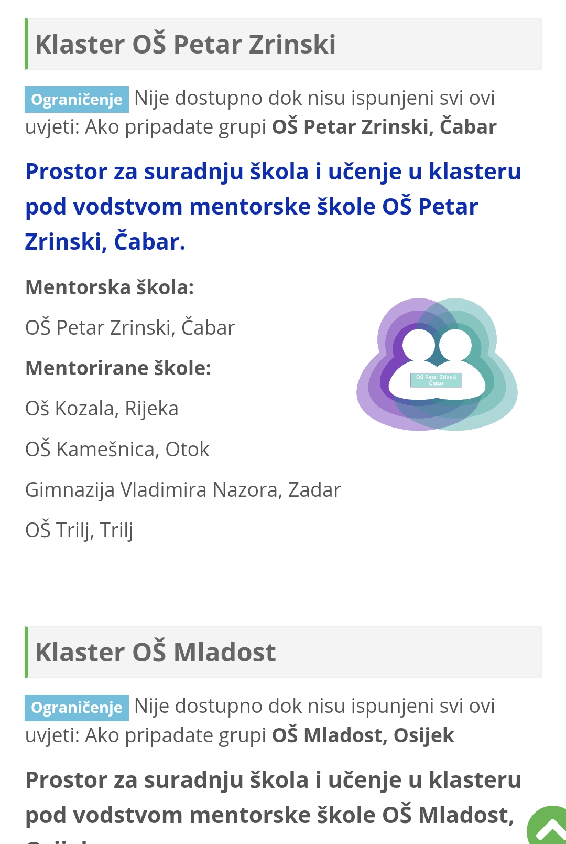
Loomen
Molimo Vas da se koristeći svoje AAI identitete (korisničke adrese s domenom @skole.hr) registrirate za sudjelovanje putem poveznice: https://mooc.carnet.hr/enrol/index.php?id=3128.

Slide 16
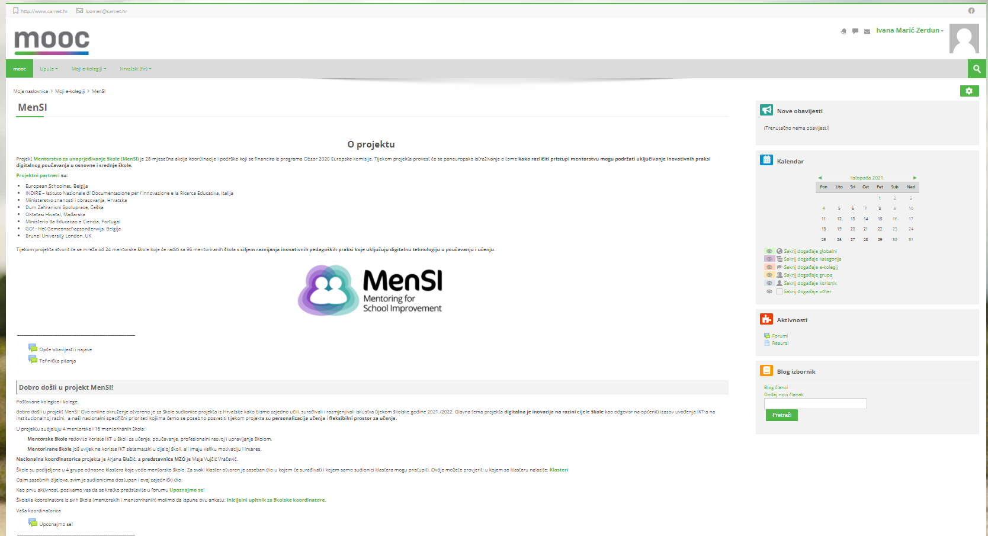
Loomen
Poveznica: https://mooc.carnet.hr/enrol/index.php?id=3128.

Slide 17
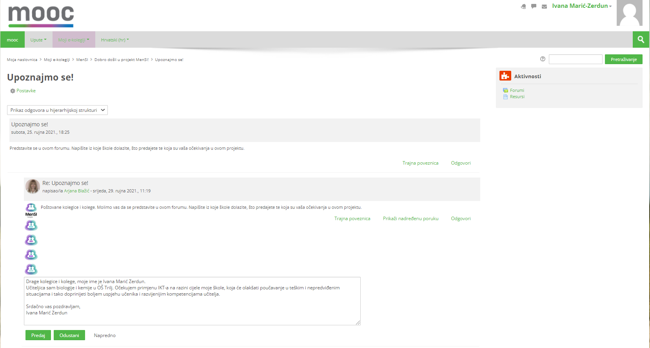
Loomen
1. korak: Upoznajmo se.

Slide 18
MenSI - Mentorstvo za unaprjeđivanje škole
Hvala na pažnji!

